Slide 1
GEFID 11047:
Octubre 31st, 2024

Slide 2
GEFID 11047 “Acelerar el cumplimiento del Convenio de Minamata mediante un mejor conocimiento y control del comercio de mercurio en América Latina”
Países
Duración del proyecto
Bolivia, Colombia, Ecuador, Honduras, México, Perú
36 meses (3 años)
Financiamiento
Agencia Ejecutora
GEF: USD 3,000,000
Co-financiamiento : USD 15,808,104
Basel Convention Coordinating Center-Stockholm Convention Regional Center for Latin America and the Caribbean (BCCC-SCRC)
Objetivo
Acelerar el cumplimiento del Convenio de Minamata mediante una mejor comprensión de las tendencias del comercio de mercurio en América Latina y la promoción de la cooperación regional para mejorar el control de los principales flujos de mercurio.

Slide 3
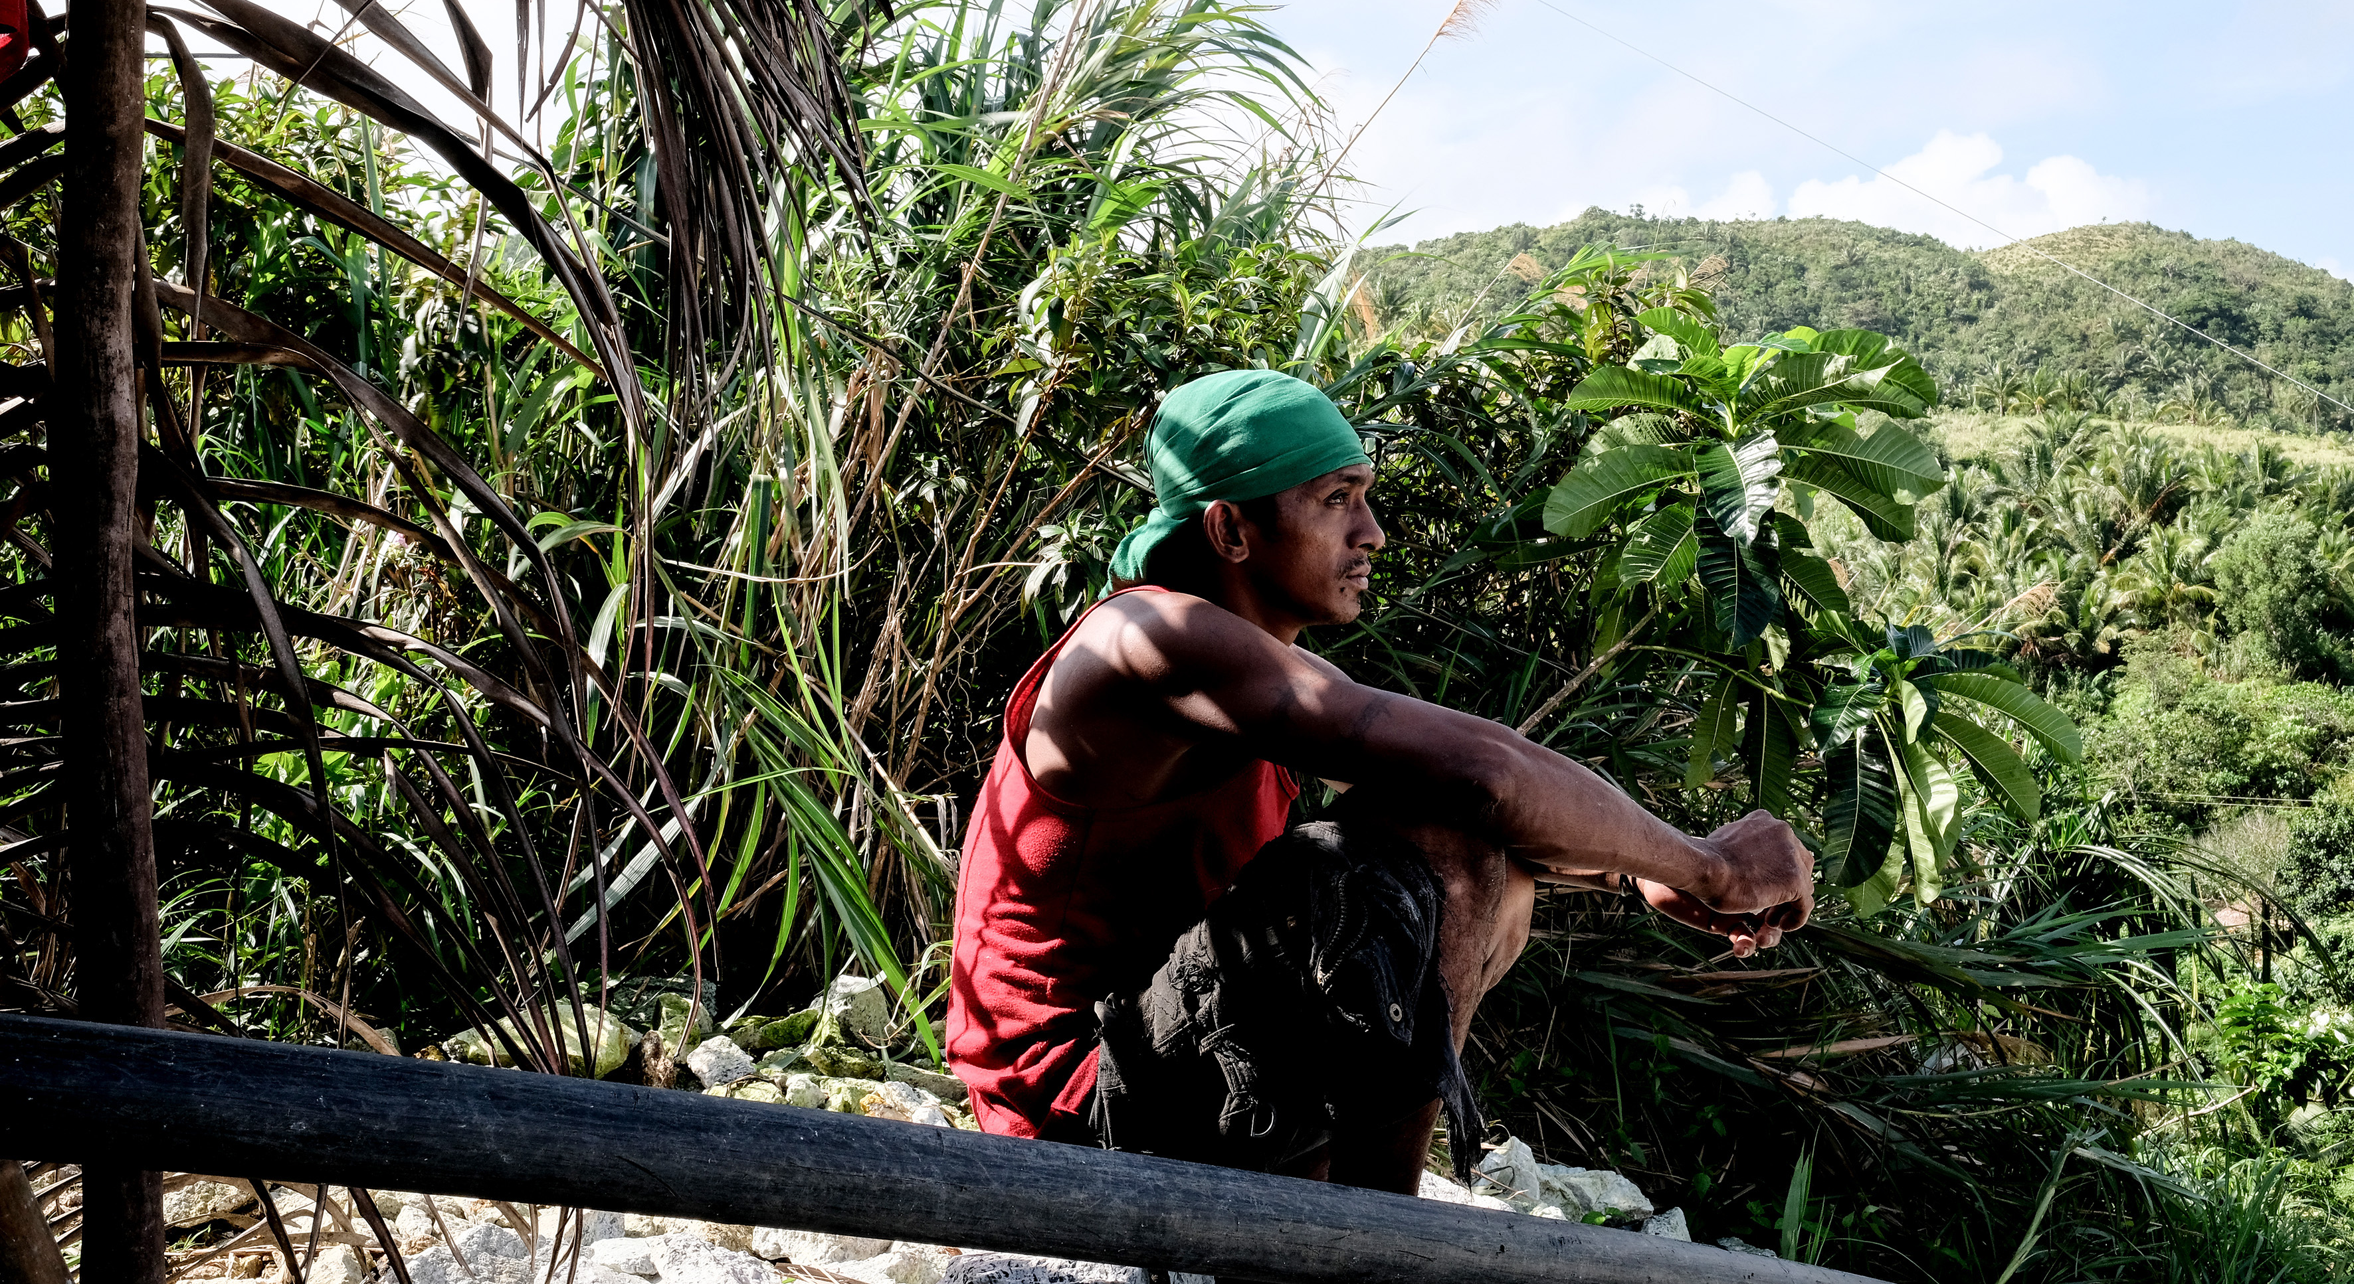
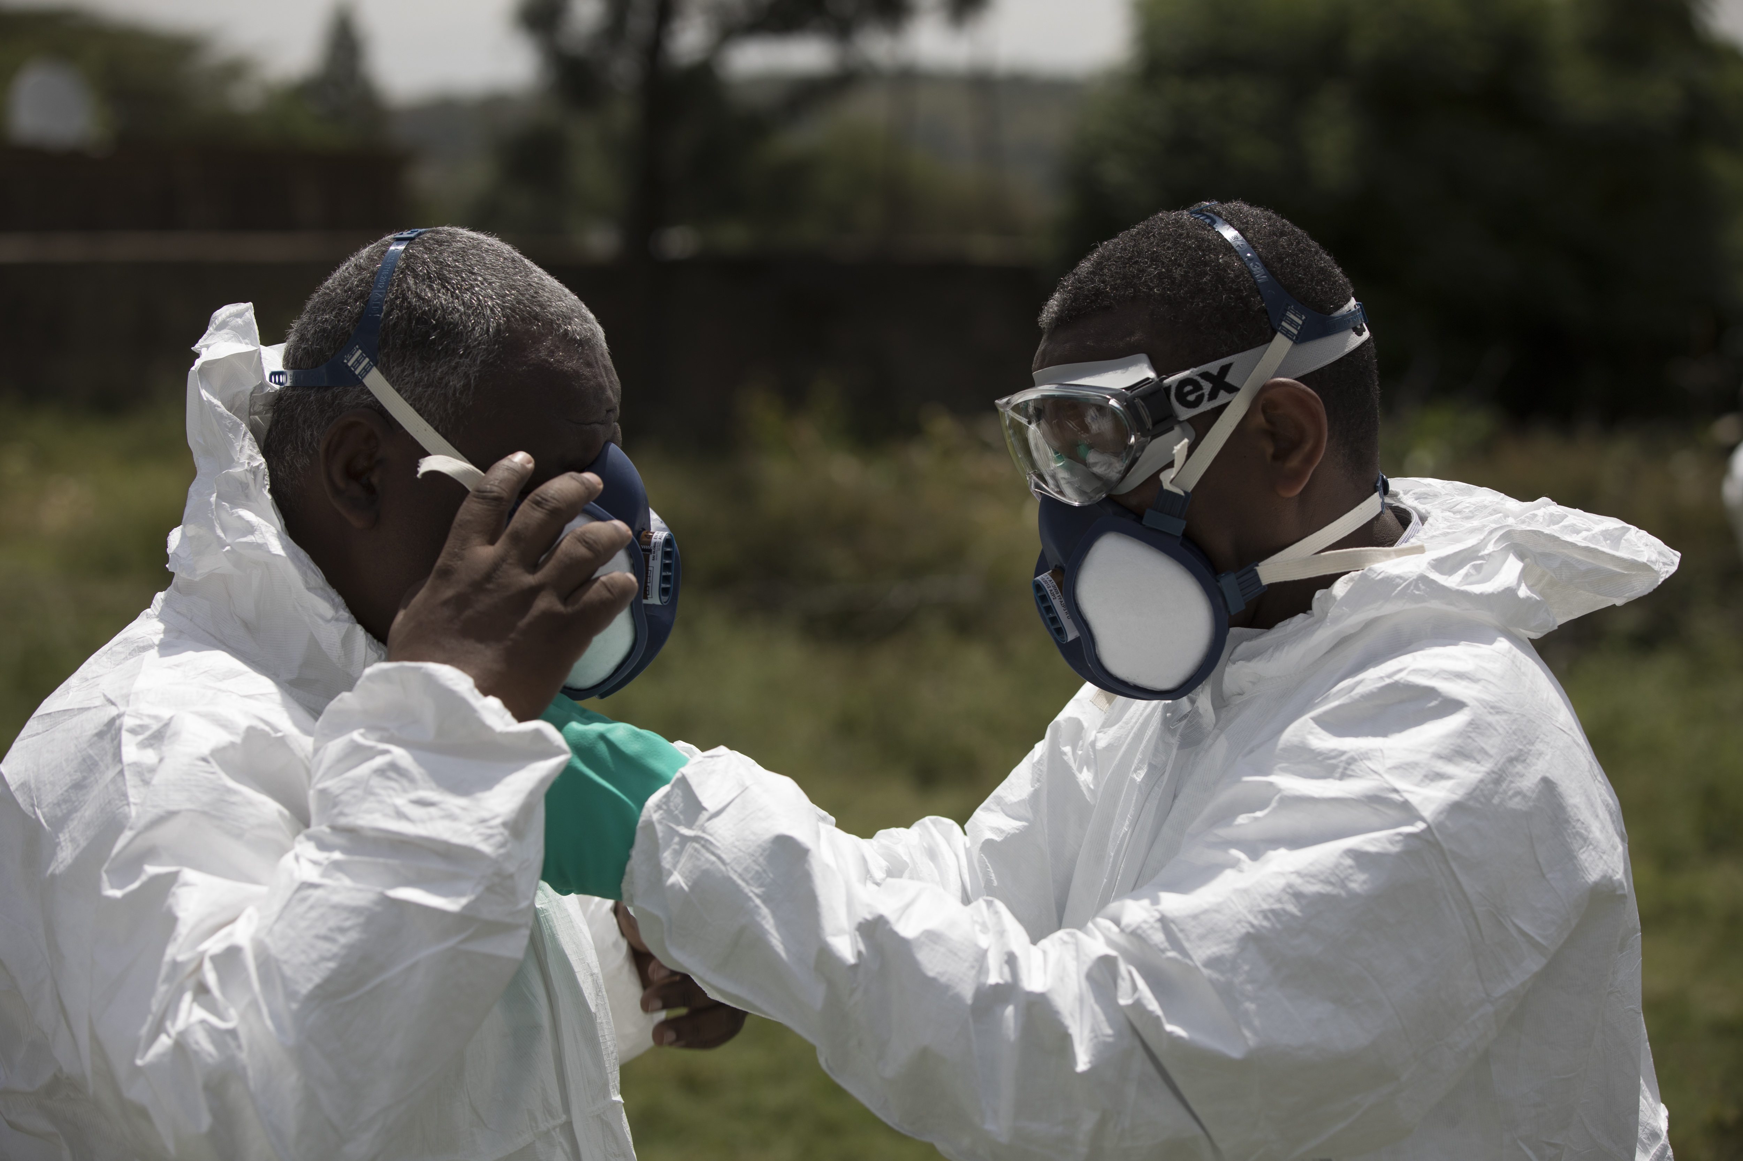
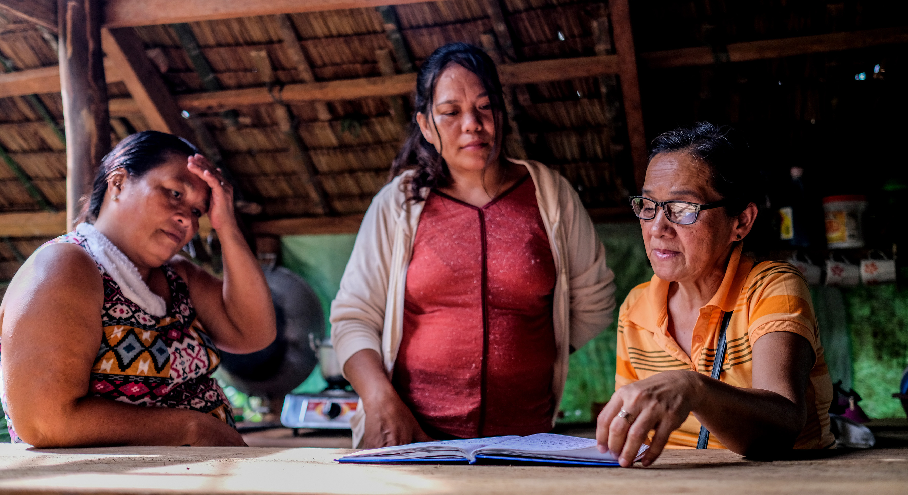
Componentes
01
02
03
Estrategias coordinadas sobre el comercio de mercurio a escala nacional y regional
Instrumentos jurídicos de comercio y control del mercurio a escala nacional y regional
Cooperación regional para reducir el comercio de mercurio y sostenibilidad de los resultados de los proyectos

Slide 4
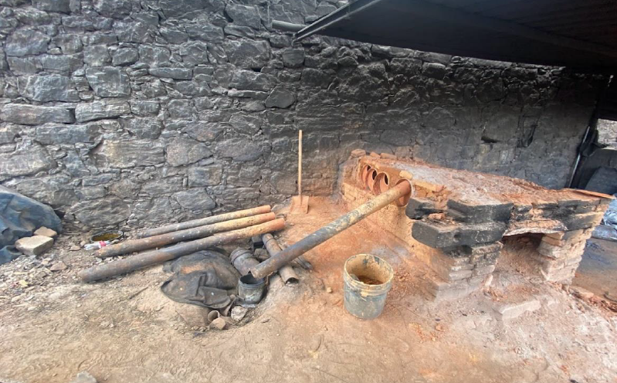
Actividades que el Proyecto desarrollará para atender el comercio formal e informal del Hg
Mejorar los marcos jurídicos.
Revisar las leyes y normativas nacionales
Identificar y categorizar las fuentes de mercurio según el artículo 3.
Involucrar a las principales instituciones y partes interesadas implicadas en el suministro, el comercio y el seguimiento del mercurio.
Actualizar los datos sobre volúmenes y rutas del comercio legal e ilegal de mercurio.
Identificar las principales deficiencias de los sistemas de control del comercio y los procedimientos de consentimiento.
Desarrollar una estrategia de seguimiento del mercurio a escala nacional y regional.

Slide 5
Creación de asociaciones para la adopción de enfoques regionales en LAC

Slide 6
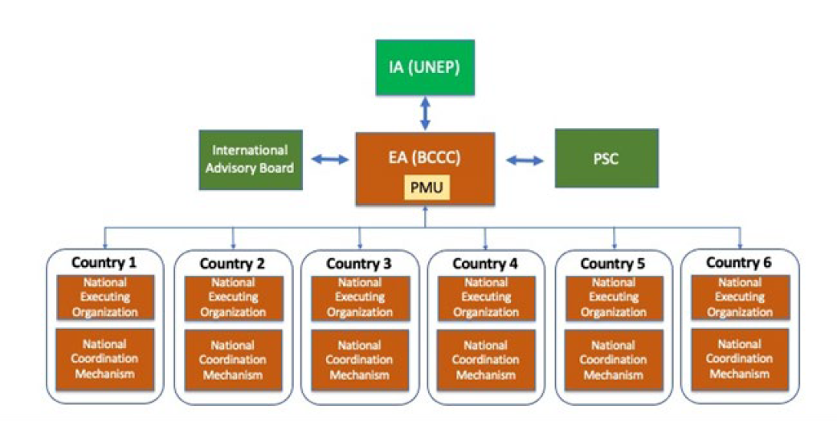
Arreglos institucionales
Contd…
Notes:
La Agencia Implementadora (AI) es el Programa de las Naciones Unidas para el Medio Ambiente (PNUMA). La Agencia Ejecutora (EA) es el Centro Coordinador del Convenio de Basilea - Centro Regional del Convenio de Estocolmo para América Latina y el Caribe (BCCC-SCRC) de Uruguay.
Los países participantes serán miembros del Comité Directivo del Proyecto (PSC), y cada país identificará su Organización Ejecutora Nacional y nombrará a un coordinador nacional del proyecto. El Comité Asesor Internacional (mínimo de 7 miembros) incluirá a los socios cofinanciadores, y otros miembros serán nombrados por el Comité Directivo del Proyecto. A continuación se describen las funciones y responsabilidades de diferentes organismos que gestionan el proyecto.

Slide 7
Siguientes pasos:
Definir agencia o persona para representar el Comité Directivo (cada país)
Coordinación interna de cada país
MOU entre la EA y los países
Definir fecha de taller de arranque y 1ra reunión del Comité Directivo
Definir agenda de ambos eventos
Aprobar presupuesto de primer año

Slide 8
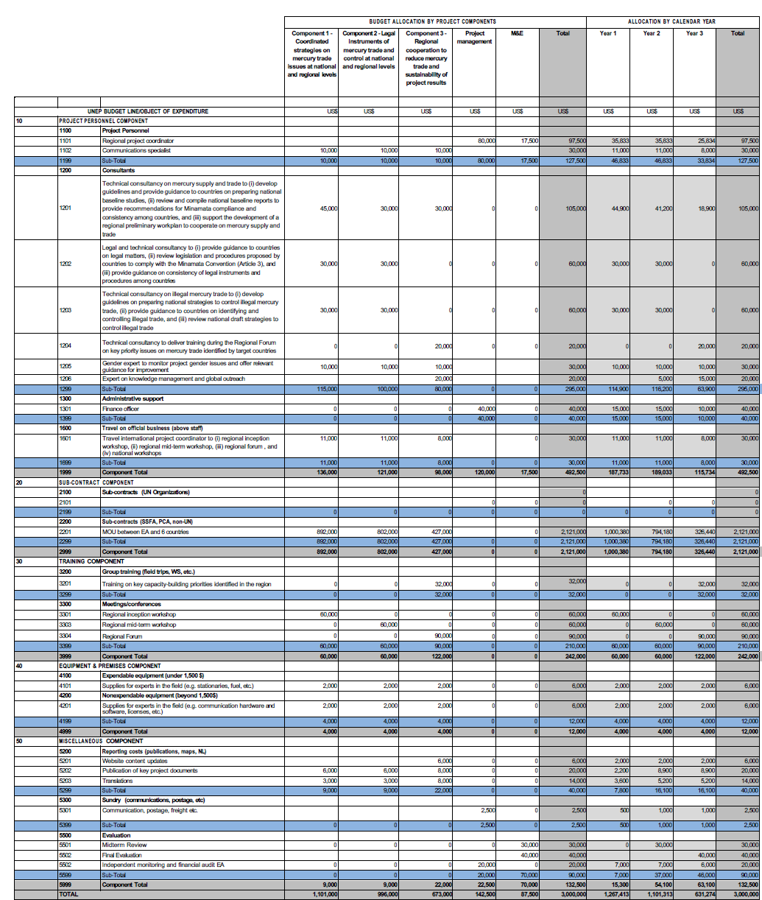
Cont.

Slide 9
Gracias
Grace Halla
Programme Officer
Chemicals and Health Branch
Industry and Economy Division
grace.halla@un.org
Ramón Jimenez Galicia
Associate Programme Officer
Chemicals and Health Branch
Industry and Economy Division
Ramon.jimenezgalicia@un.org

Slide 10
Notes:
As I close the presentation, we would like to open the floor for questions, clarifications..
Country priorities and measures that relate to the scope of the IP – policy coherence, scaling

